Slide 2
Dispositif Agroforestier
D = distance entre les arbres
Arbres fertilitaires
(Albizia lebbeck, Leucaena leucocephala, Samanea saman)
D = 10 m
10 m
Maraîchage et grandes cultures (sorgho, arachide, maïs, mil)
Arbres fruitiers
(Nebeday, Bananier, Anacardier)
10 m
Parcelle (1 ha)
Brise-vent
(Leucaena leucocephala, Moringa Oleifera, Anacardium occidentale)
D = 5 m
Haie vive
(Acacia mellifera, Acacia Senegal)
D = 1 m
Pare feu (5 m)
Clôture (bois, fer)
Puits

Slide 3
Difficultés identifiées et réponses apportées
Périmètres PER 1
Traitements à base de neem
Remplacement Cassia Siamea
Compétition
Soins sylvicoles inappropriés
Adaptation soins sylvicoles
Brise vent
Espacement des arbres
Assèchement
Termites
Perte Cassia Siamea

Slide 4
Difficultés identifiées et réponses apportées
GIE et Exfam
Puits
Pépinières
Présence de margouillats
Perte de plants
Manque de puits
Qualité des semences
Limitation des campagnes de production
Manque d’eau

Slide 5
Difficultés identifiées et réponses apportées
GIE
Pratiques d’irrigation
Dégradation du matériel
Arrosage à la bassine

Slide 6
Difficultés identifiées et réponses apportées
Exfam
Utilisation de poudres et de pièges
Arbres fertilitaires
Brises vents
Ensemble du périmètre
Puits
Clôture
Clôture en bois
Taille et profondeur du puit
Absence de pompe
Arbres de petite taille
Perte de L.l.
Manque de main d’oeuvre
Présence d’animaux sauvages
Arbres de petite taille
Manque d’eau
Pénibilité du travail
Charge de travail
Non disponibilité de la main d’oeuvre
Aménagement partiel du périmètre

Slide 7
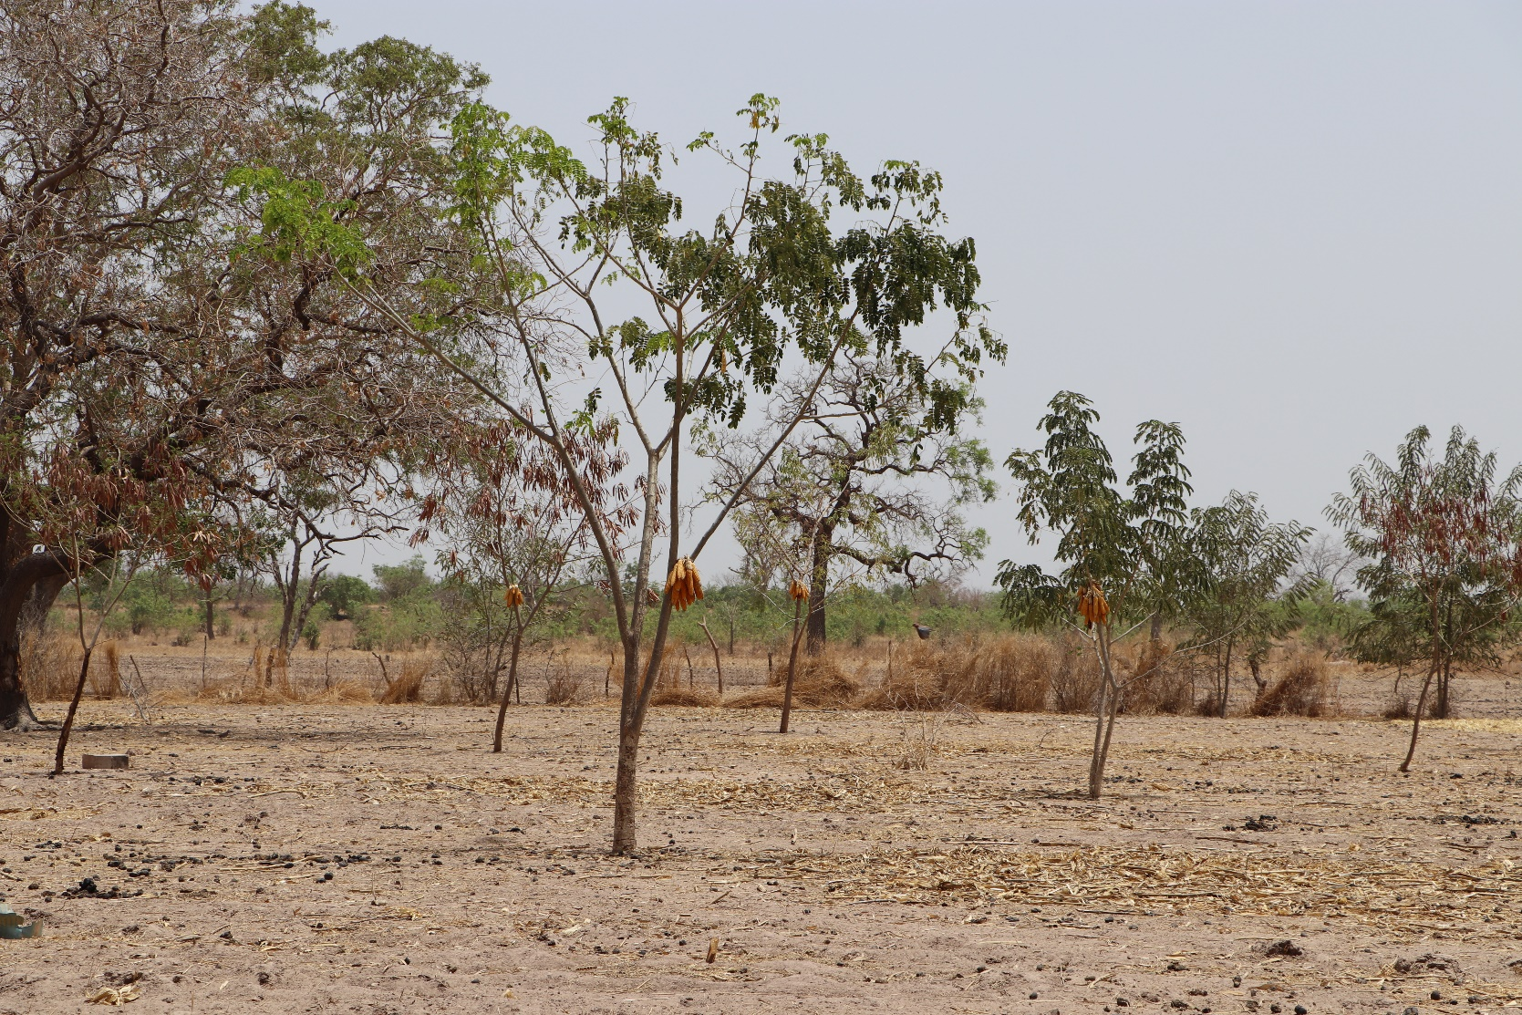
Difficultés identifiées et réponses apportées

Slide 8
MERCI POUR VOTRE ATTENTION

